Slide 1
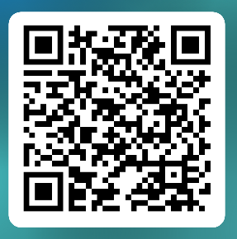
令和８年度財務省『予算執行調査』訪問介護等について
介護者
１ | 予算執行調査について
〇財政資金の効率的・効果的な活用のためには、予算のＰＤＣＡサイクルにおける、Ｃ（チェック）・Ａ（アクション）機能を強化し、
予算へ的確にフィードバックすることが重要であるとの観点から、財務省では平成１４年度より予算執行調査を毎年実施。
〇予算執行調査とは、財務省主計局の予算担当職員や日常的に予算執行の現場に接する機会の多い財務局職員が、予算執行の実態を調査して改善すべき点を指摘し、予算の見直しにつなげていく取組み。
２ | 調査事案、調査方法、調査実施日
１．調査事案
訪問介護等（対象は、訪問介護・居宅介護支援）
２．調査方法
アンケート調査（Microsoft Forms）
３．調査対象期間
令和８年４月１１日（土）～４月３０日（木）の間の任意の連続した１０営業日
４．その他
調査結果については、集計・分析のうえ公表を予定しております。なお、個別の回答結果をもって不利益になることは一切ありません。
３ | 提出期限、提出先
事業所向け調査票
【令和８年５月１１日（月）】までに以下のFormsリンクから提出
事業所向け調査票：https://forms.cloud.microsoft/r/HNvnpZMq9h
４ | 問い合わせ先
問い合わせについては、別途添付している「質問票」に記載のうえ、下記問い合わせ先へメールで送付ください。
取りまとめ財務局：東北財務局主計第２課（担当：中村、谷口、山田）
メールアドレス：THZSYU2-2KAOP@th.lfb-mof.go.jp
１

